Slide 2
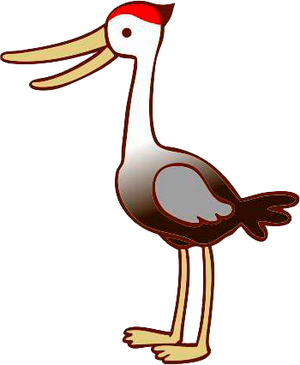
3
А
?

Slide 3
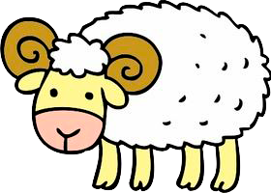
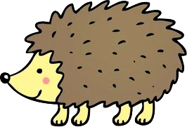
4
Б
?

Slide 4
5
В
?

Slide 5
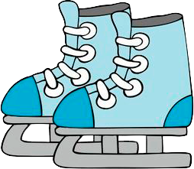
3
Г
?

Slide 6
4
Д
?

Slide 7
МОЛОДЕЦ

